Slide 1
В ногу со временем
В мире часов

Slide 2
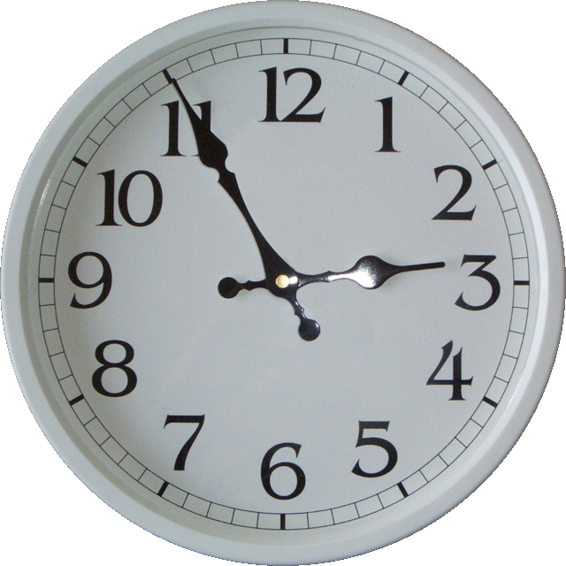
Загадки
Они ходят, но стоят
Всем о времени твердят,
Когда спать, когда вставать,
Когда можно погулять…
Одна нога - короче,
одна нога - длиннее,
при этом, между прочим,
в двенадцать раз быстрее!
Но не смотря на это,
они идут куда-то
с заката до рассвета,
с рассвета до заката...
А что это, ребята?
День и ночь они идут.
Никогда не устают.
Монотонно шепчут в такт:
Тик, так, тик и так.
Стрелки, будто как усы.
Называются…

Slide 3
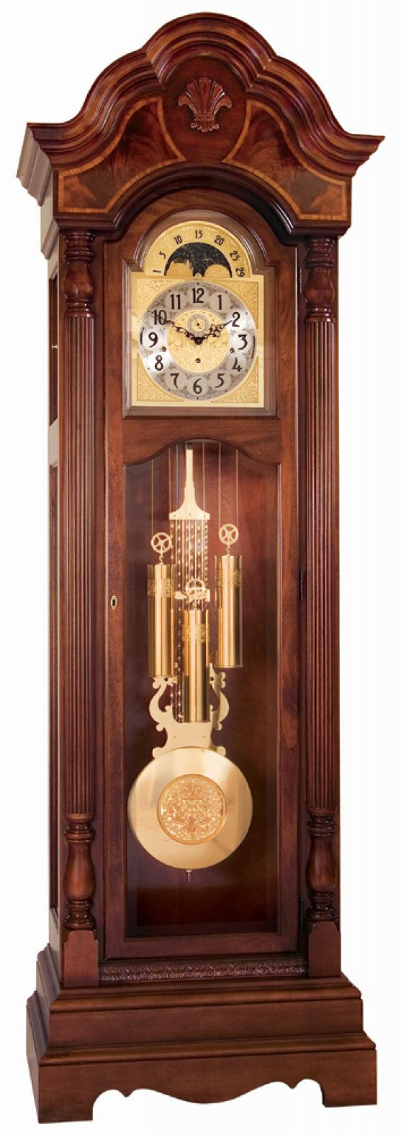
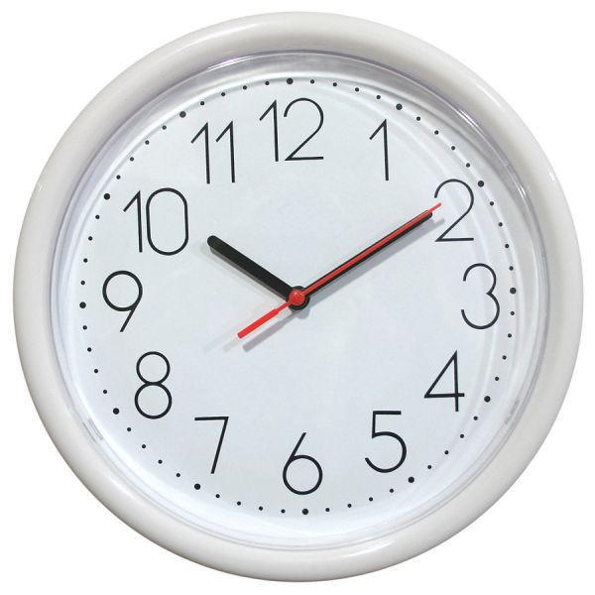
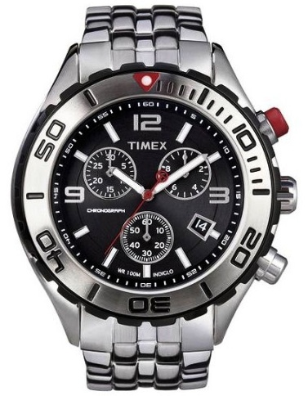
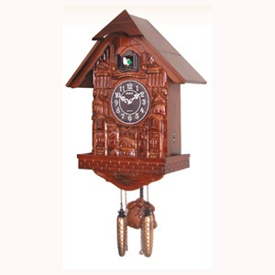
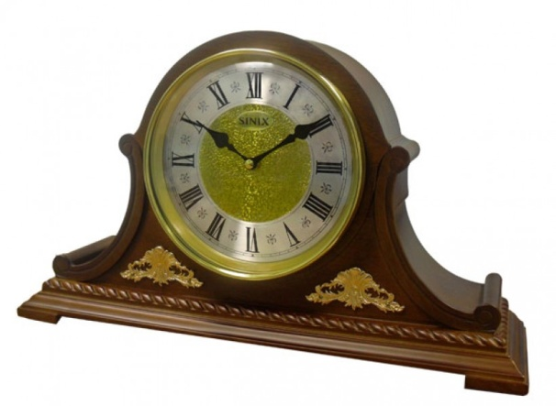
В мире часов
Наручные, напольные, настенные, настольные

Slide 4
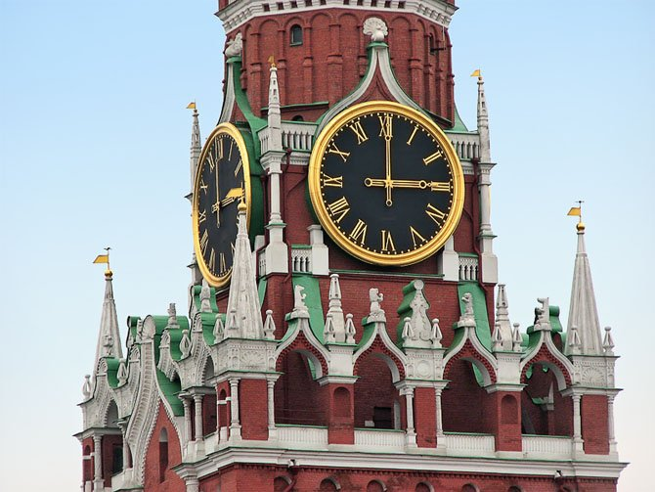
куранты

Slide 5
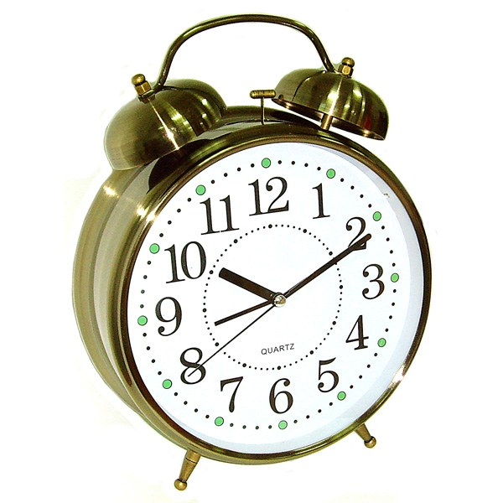

Часы механические

Slide 6
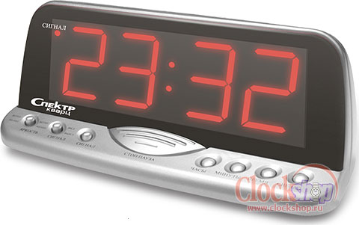

Часы электронные

Slide 7
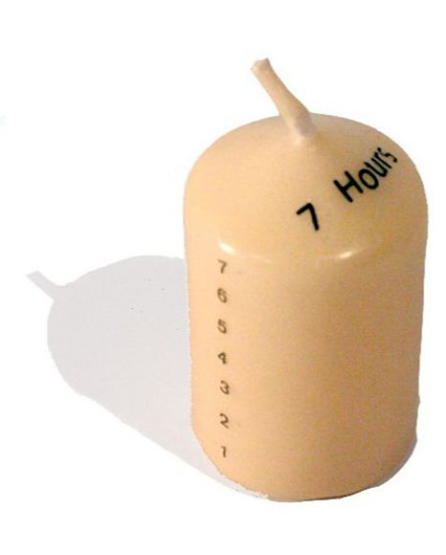
История появления часов
Часы-свеча
На часах были нанесены деления, когда свеча сгорала, люди смотрели, сколько прошло времени.

Slide 8
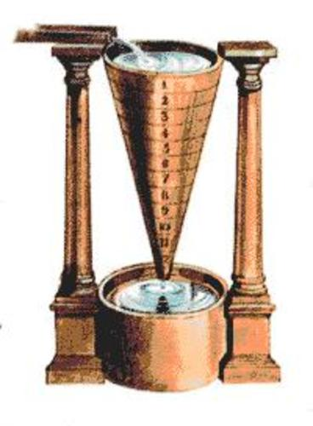
Водяные часы
В этих часах вода по капельке капала из одной чаши в другую и вновь люди смотрели на деления. Отсчитывали, сколько прошло времени.

Slide 9
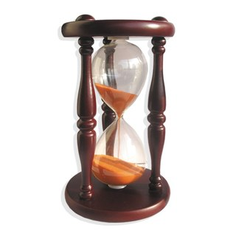
Песочные часы
Внутри часов мелкий-мелкий песок. Когда песок пересыпался из одной половинки в другую, проходило определённое количество времени: минута, или три или пять.

Slide 10
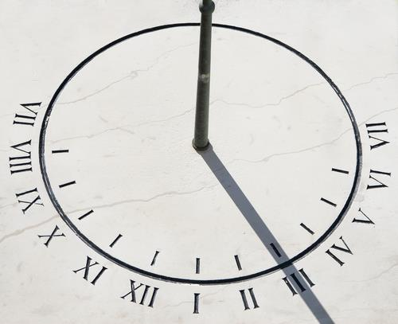
Солнечные часы
Солнце не стоит на месте, а всё время перемещается по небу, и тени от предметов меняются. Чем выше солнце, тем тень короче, а времени больше. Чем солнце ниже, тень длиннее: время к вечеру.

Slide 11
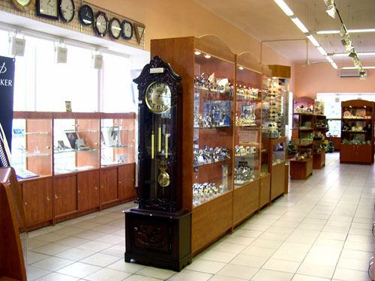
Где продаются часы?

Slide 12
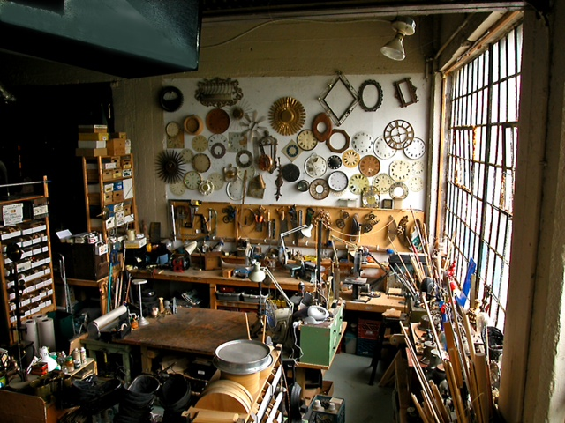
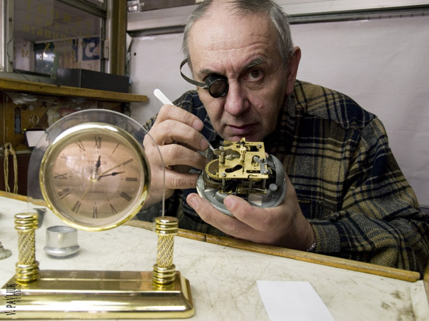
Часовая мастерская
Здесь ремонтируют часы различных видов и марок, меняют батарейки, настраивают механизм. А мастер часовых дел называется ЧАСОВЩИК.

Slide 13
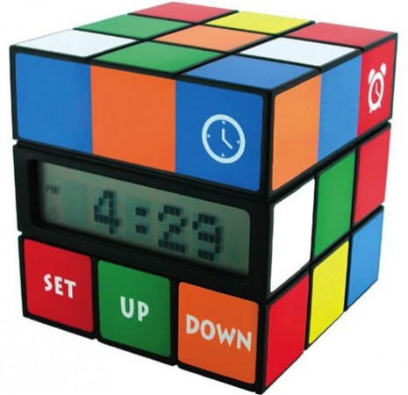
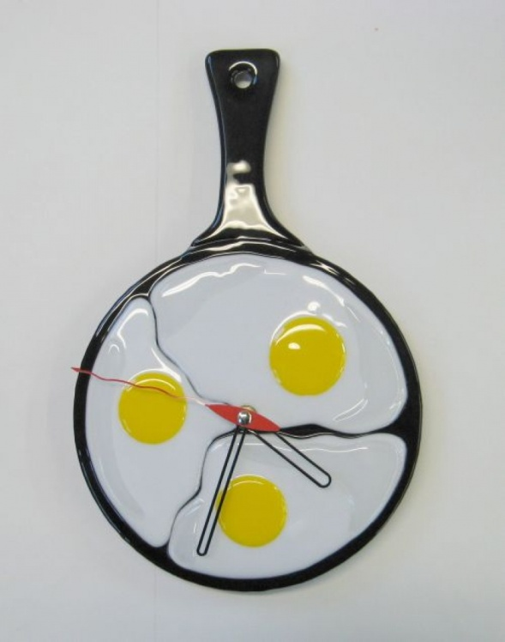
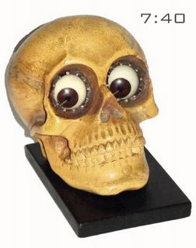
Самые необычные часы

Slide 14
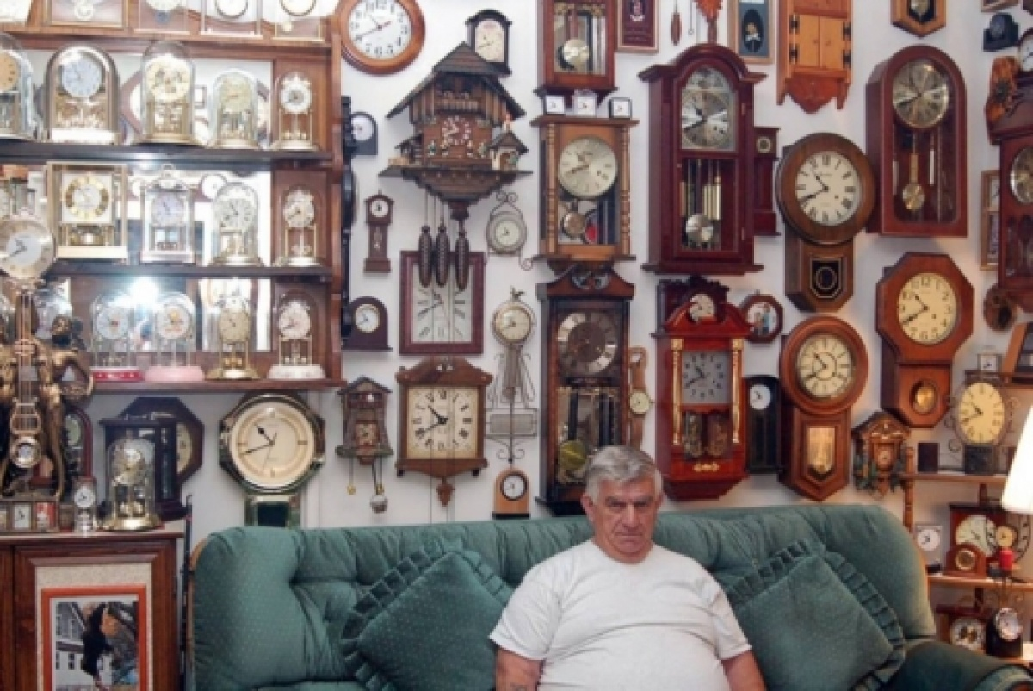
Коллекционирование часов

